Slide 1

INVESTIGACIÓN Y APLICACIÓN DE
PANDAS Y NUMPY
INTEGRANTES:
VICENTE SEBASTIÁN LEMA
STALIN MAYER REYNA

Slide 2

¿QUÉ ES NUMPY?
Es una biblioteca de Python utilizada para trabajar con datos numéricos, arreglos y matrices. Permite realizar cálculos matemáticos de forma rápida y eficiente, por lo que es muy utilizada en programación, ciencia e ingeniería.

Slide 3
¿PARA QUÉ SIRVE NUMPY?
Sirve para realizar cálculos numéricos y trabajar con grandes cantidades de datos de forma rápida en Python. Se utiliza principalmente para manejar arreglos (arrays), matrices y operaciones matemáticas..

Slide 4
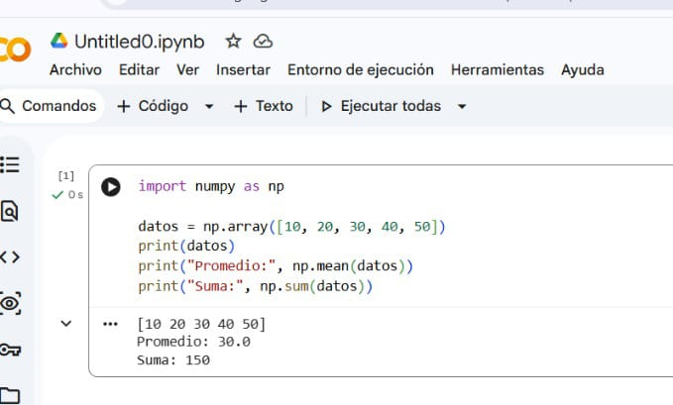
IMPLEMENTACIÓN DE NUMPY
se utiliza en Python instalándolo e importándolo para realizar cálculos y trabajar con arrays y matrices.

Slide 5
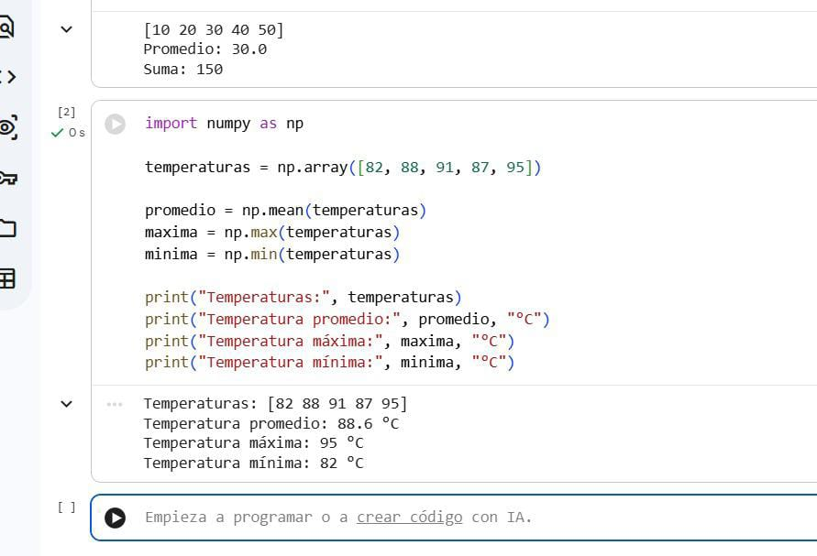
EJEMPLOS APLICADOS CON NUMPY
Ingeniería: calcular promedios, magnitudes y operaciones con matrices..
Automotriz: analizar datos de sensores como temperatura, velocidad o RPM.

Slide 6

CONCLUSIÓN
• NumPy y Pandas son herramientas fundamentales de Python.
• NumPy permite realizar cálculos numéricos eficientes.
• Pandas facilita la organización y análisis de datos.
• En conjunto son útiles para programación, ingeniería y análisis de información.

Slide 7


GRACIAS X SU ATENCIÓN

